Slide 1
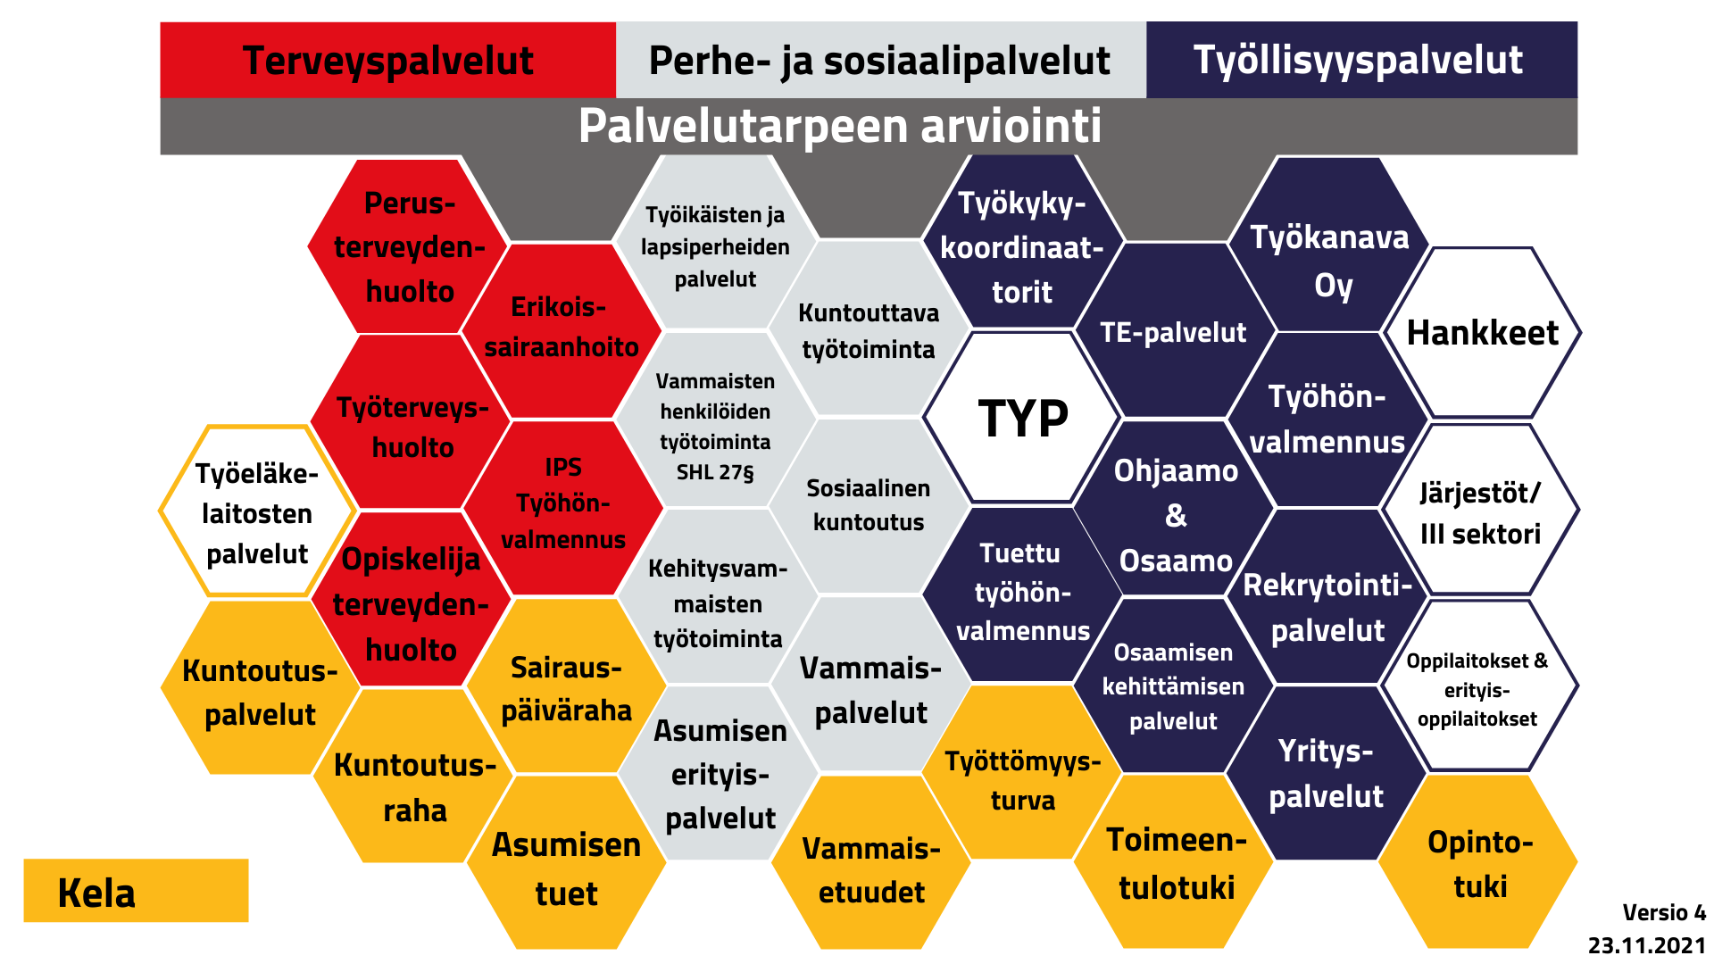

Slide 2
Terveyspalvelut
Perusterveydenhuolto
  Työttömien terveystarkastus
  Kuntoutus
    kuntoutusohjaajat
    apuvälinepalvelut
    lääkinnällinen kuntoutus
Erikoissairaanhoito
  Kuntoutuspoliklinikka
  Mielenterveyspalvelut
    IPS-työhönvalmennus
Työterveyshuolto
Opiskelijaterveydenhuolto

Slide 3
Perhe- ja sosiaalipalvelut
Työikäisten ja lapsiperheiden palvelut
Kuntouttava työtoiminta
Sosiaalinen kuntoutus
Sosiaaliohjaus ja sosiaalityö
Välitystili
Talousneuvonta
Täydentävä/ehkäisevä toimeentulotuki
Päihdepalvelut
Lapsiperheiden palvelut
Sosiaalihuoltolain mukainen asumispalvelu
Vammaispalvelut
Sosiaaliohjaus ja sosiaalityö
Liikkumista tukeva palvelu / Kuljetuspalvelu
Henkilökohtainen apu
Muut palvelut VPL/ esim autoavustus
Sopeutumisvalmennus/ AAC-ohjaus(kommunikaatio-ohjaus)
Vammaisten henkilöiden työtoiminta/ Kehitysvammaisten työtoiminta, SHL 27e§ työtoiminta
Erityishuolto-ohjelman mukainen asumispalvelu
Asumispalveluiden erityispalvelut
Lastensuojelun palvelut
Jälkihuolto

Slide 4
Työllisyyspalvelut
TE-palvelut & työllisyyden kuntakokeilu:
alkupalvelut: osaamisen kartoitus, työnhakuvalmennus
työhönvalmennus, tuettu työhönvalmennus (myös työnantajan tukena!)
työkokeilu, koulutuskokeilu
työkykykoordinaattori
uravalmennukset, koulutusvalmennukset
työvoimakoulutukset
ammatinvalinnan ohjaus
liikkuvuusavustus
palkkatukityö/työnhakija > edelleen sijoittaminen
yrittäjyyteen liittyvät palvelut: yrittäjyysvalmennukset, Business Rovaniemen palvelut, alkavien yrittäjien palvelut/TE
työnantajan palvelut: työolosuhteiden järjestelytuki, palkkatuki, rekrytointipalvelut
Työkanava Oy (“tavoitetila”, valtion omistama, kytkeytyy kunnan työllisyyspalveluihin)

Slide 5
KELA
Toimeentuloa turvaavia etuuksia:
Työttömyysturva
Opintotuki
Sairauspäiväraha
Kuntoutusraha
Toimeentulotuki
Asumisen tuet
Kuntoutuspalveluita:
Ammatillinen kuntoutus
Lääkinnällinen kuntoutus
Kuntoutuspsykoterapia
Vammaisetuudet
Työnantajien palvelut

